Slide 1
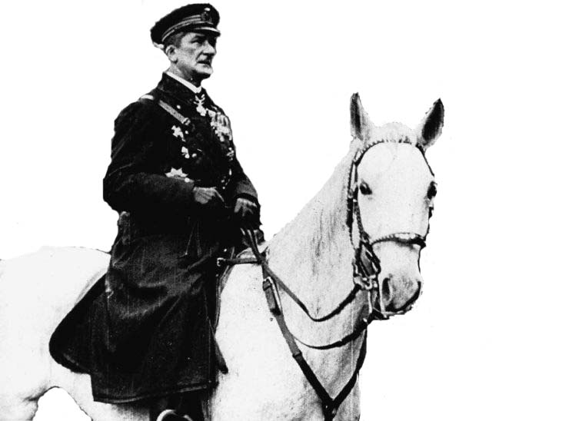
Turbucz Dávid
(HUN-REN BTK TTI)
Bel- és külpolitikai irányok
1921 és 1938 között

Slide 2
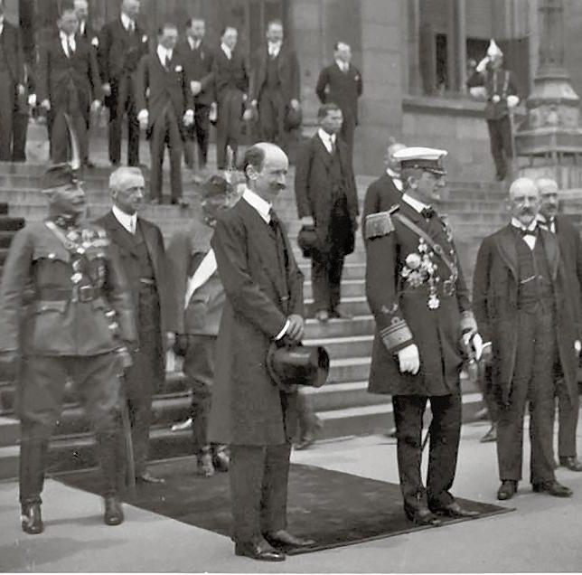
Bethlen István és Horthy Miklós világképe
hasonlóságok: a korlátozott válasz-tójog támogatása, fenntartások a demokráciával szemben, a radikális földreform nem indokolt
különbözőségek: a kormányzó nyi-tottsága a diktatórikus és militarista megoldások iránt, Horthy szimpa-tizált a jobboldali radikálisok több politikai elképzelésével, például a parlamentarizmus korlátozásával
Bethlen István konzervatív-liberá-lis nézeteket vallott, míg Horthy konzervatív nézeteit, nem liberális, hanem jobboldali radikális nézetek színesítették
Bethlen István és Horthy Miklós (1927)

Slide 3
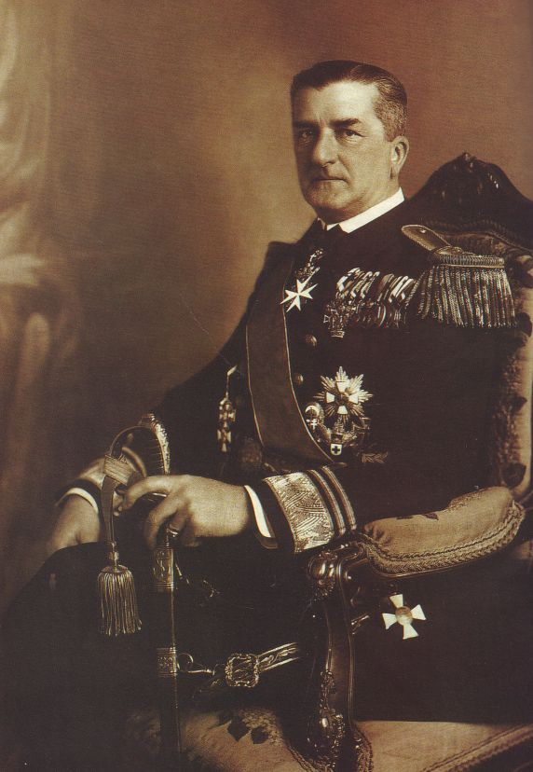
Horthy Miklós politikai metamorfózisa
a Bethlen-Gömbös szembenállás Horthy Miklós politikai szerepére is kihatott
a jobboldali radikalizmus politikai programja
„Ebben az országban rendnek kell lennie, és én rendet fogok tartani. A rendetlenkedőkbe belelövetek, s ha a rendetlenség a jobboldalról történik, számomra a különbség csak annyi, hogy ezekbe fájó szívvel fogok belelövetni, míg egy esetleg baloldalról jövő rendetlenkedésbe passzióval”
(Kozma Miklós naplója, 1923. aug. 21.)
a kormányzó szerepe a konszolidáció végrehaj-tásában: kinevezte Bethlen Istvánt és támogatta a konzervatív konszolidációs politikáját (a jobbol-dali radikálisokkal szemben is)
Horthy Miklós az 1920-as években

Slide 4
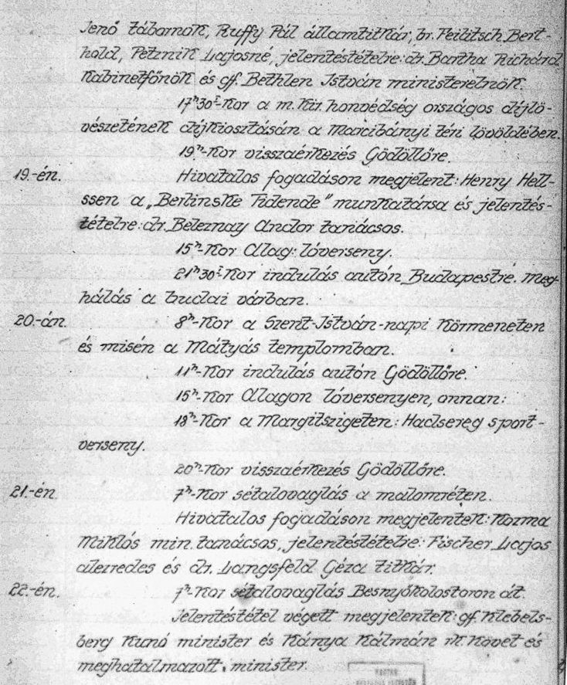
Horthy Miklós szerepfelfogása
a kormányzó a napi kormányzati politika alakí-tásában egyre kevésbé vett részt (kivéve: had-ügyek)
úgy tekintett magára, mint egy olyan államfőre, akinek válságos időszakokban kell aktív szerepet betöltenie
de: igényt tartott a rendszeres tájékoztatásra
reprezentatív funkciói: nemzet- és országgyűlé-sek megnyitása, követek fogadása, kiállítások megnyitása, közintézmények meglátogatása, hő-si emlékművek, országzászlók felavatása stb.
Horthy Miklós napi elfoglaltságai: 1923. aug. 18-22.

Slide 5
Bethlen István külpolitikája
cél: 1. beilleszkedés az új európai rendbe, 2. területi revízió nagyhatalmi támogatás-sal
Magyarország a Népszövetség tagja lett (1922. szeptember 18.)
az ország a győztes hatalmak pénzügyi és katonai ellenőrzése alatt állt
az aktív magyar külpolitika 1927-ben kezdődött → barátsági szerződés Olaszország-gal (1927. április)
a német kormány érdektelenséget mutatott Magyarország iránt
kapcsolatok Angliával és Franciaországgal
a kormányzó a külpolitika alakításában nem vett részt

Slide 6
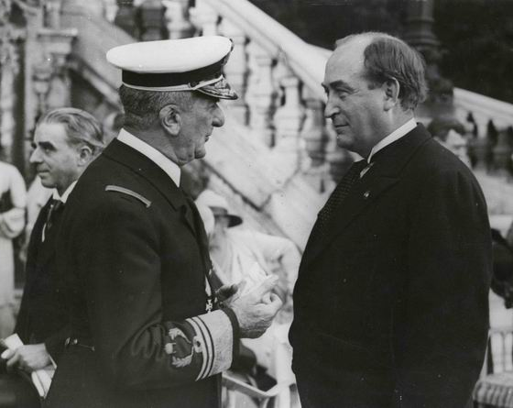
Újabb nyitás a radikalizmus irányába
a világválság magyarországi megje-lenésének hatása
újból radikalizálódott a gondolko-dásmódja
Bethlen és Horthy között nem volt már teljes az egyetértés
1932. október 1.: Gömbös Gyula lett az ország miniszterelnöke
Gömbös célja a politikai berendez-kedés megváltoztatása, egy diktató-rikus rendszer kiépítése volt
átalakítási törekvéseit azonban nem tudta megvalósítani
Horthy Miklós és Gömbös Gyula, 1935

Slide 7
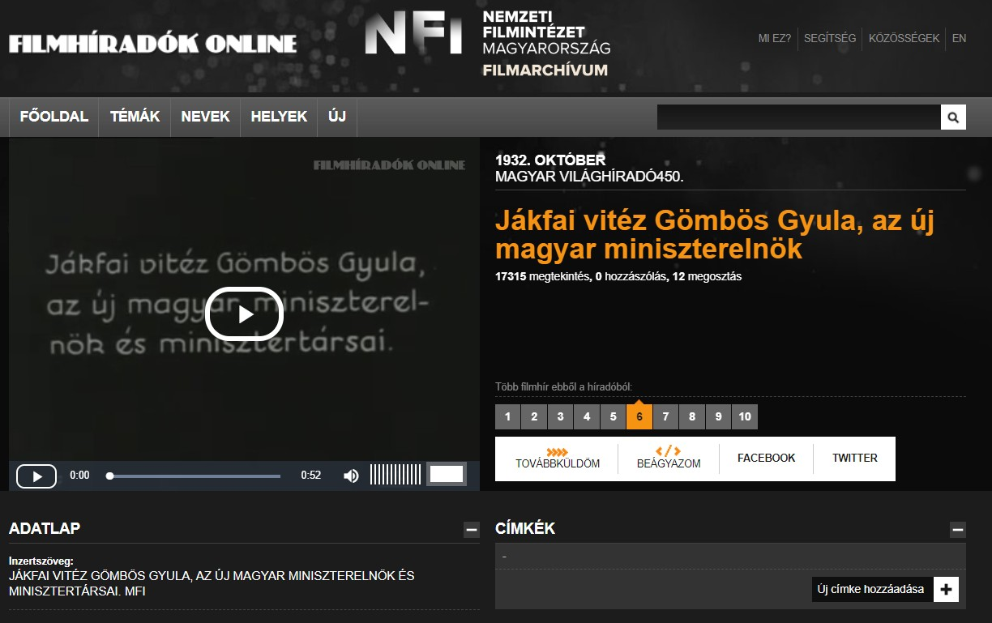
A Gömbös-kormány kinevezése
Internetes elérés: https://filmhiradokonline.hu/watch.php?id=346

Slide 8
Gömbös Gyula külpolitikája
cél: 1. az olasz, osztrák és német kapcsolatok erősítése, 2. a kereskedelmi kapcsol-latok erősítése a válságkezelés céljával, 3. a területi revízió végrehajtása ezekre az országokra támaszkodva
a három fenti ország közül Németország lett a legfontosabb kereskedelmi partner
1933: a magyar kivitel 11%-a
1934: a magyar kivitel 22,2%-a
1937: a magyar kivitel 42%-a
1938: a magyar kivitel közel 50%-a
1941: a magyar kivitel 55%-a
fontos: a Gömbös-kormány alatt a német-magyar kapcsolatok gazdasági, kereskedel-mi téren erősödtek meg → ez lett az alapja a náci Németország felé történő elkötele-ződésnek
a kormányzó támogatta a miniszterelnök külpolitikai elképzelését
ment a német piacra

Slide 9
Rendszerstabilizációs törekvések I.
Gömbös halálát követően a miniszterelnökök kiemelt (szinte lehetetlen) feladatai:
- a politikai egyensúly, a rendszer stabilitásának megőrzése
- a magyar nemzetiszocialista (totalitárius jobboldal) irányzatok megfékezése,
- a területi revízió egyoldalú elköteleződés nélküli megvalósítása volt.
kül- és belpolitikai okokból sem sikerült ezeket a célokat megvalósítani
a konzervatív-alkotmányos politikai rendszer védelmét célozta:
- a politikai berendezkedésben végbement változások: a választási rendszer módosí-
tása, a felsőház és a kormányzó jogkörének megerősítése
- a totalitárius jobboldallal szembeni kormányzati, hatósági intézkedések
- a Horthy-kultusz megerősítése
- a miniszterelnökcserék (például: Darányi Kálmán leváltása)

Slide 10
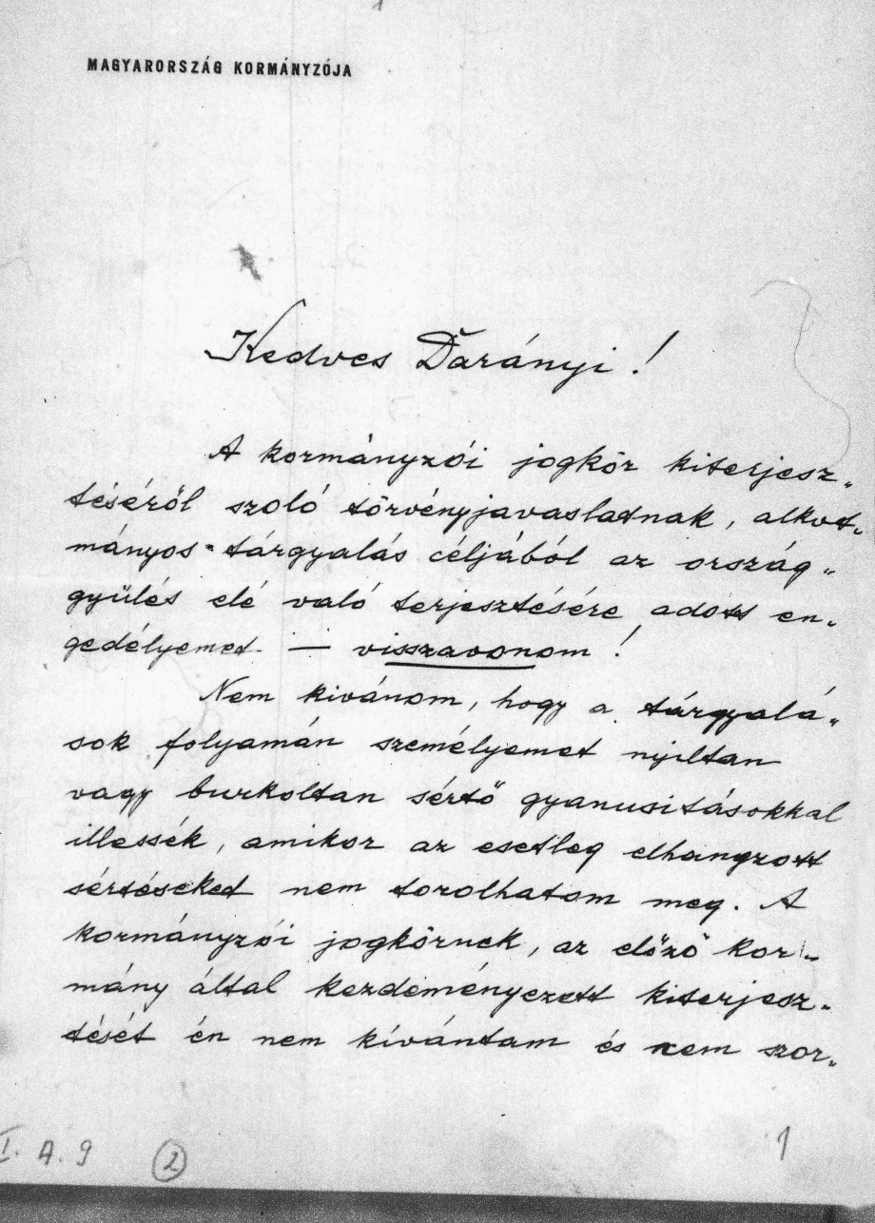
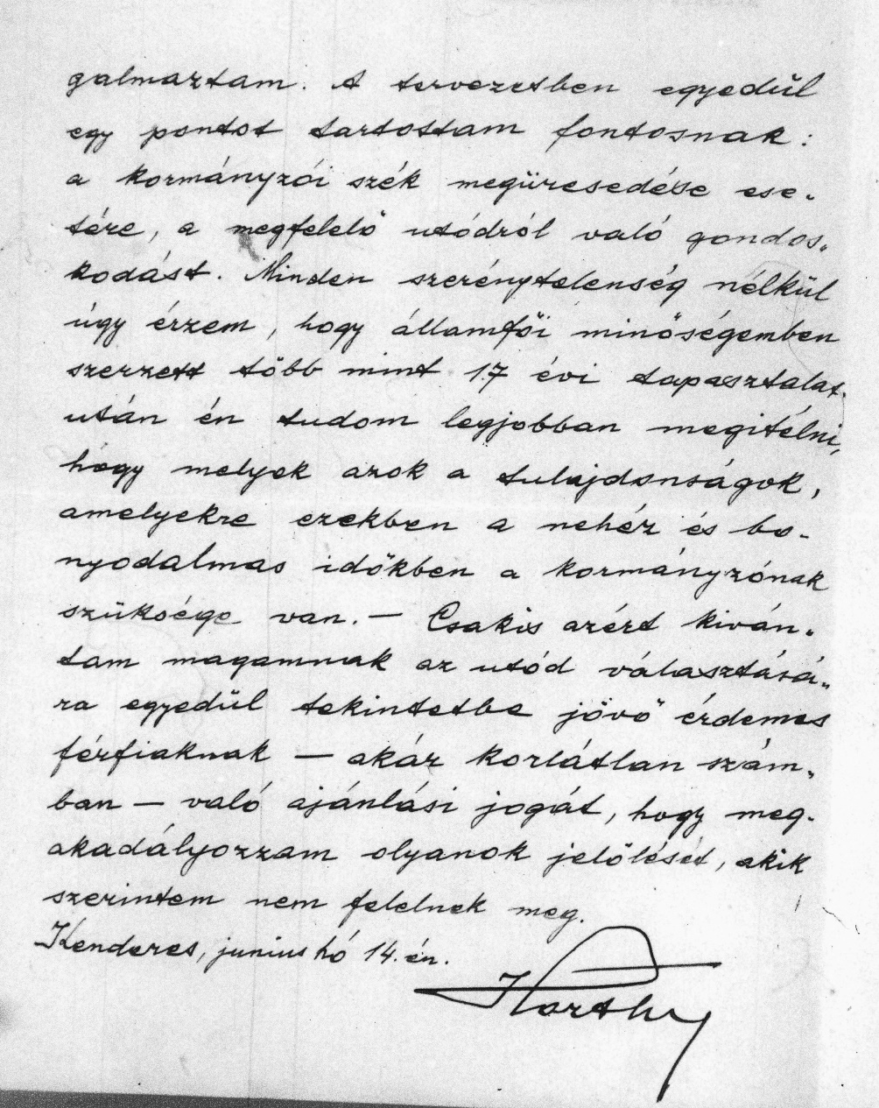
Rendszerstabilizációs törekvések II.

Slide 11
Rendszerstabilizációs törekvések III.
 | 1920. évi I. tc. | 1920. évi XVII. tc. | 1933. évi XXIII. tc. | 1937. évi XIX. tc.
a törvényhozással kapcsolatos jogok
vétójog | 60 nap |  |  | 2 × 6 hónap
elnapolás | nincs | 30 napra | korlátlan
feloszlatás | korlátozott | új választás kiírásával
utódajánlási jog
 | nincs |  |  | van
felelőssége
 | felelős |  |  | már nem felelős

Slide 12
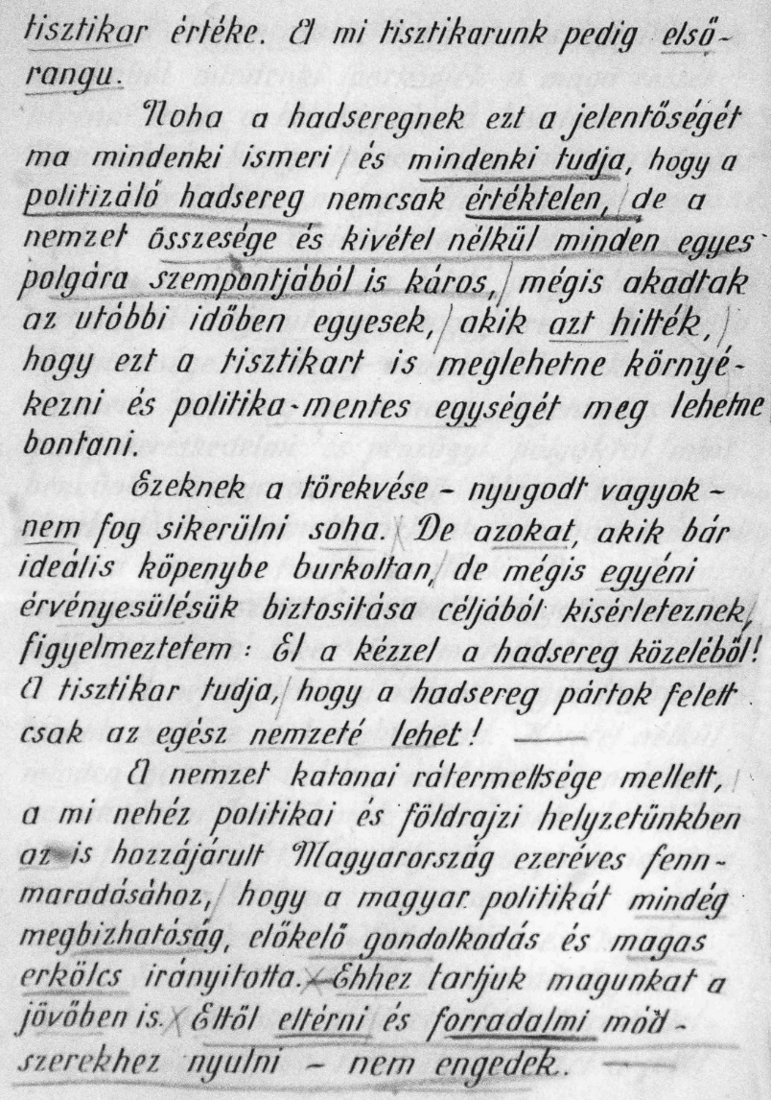
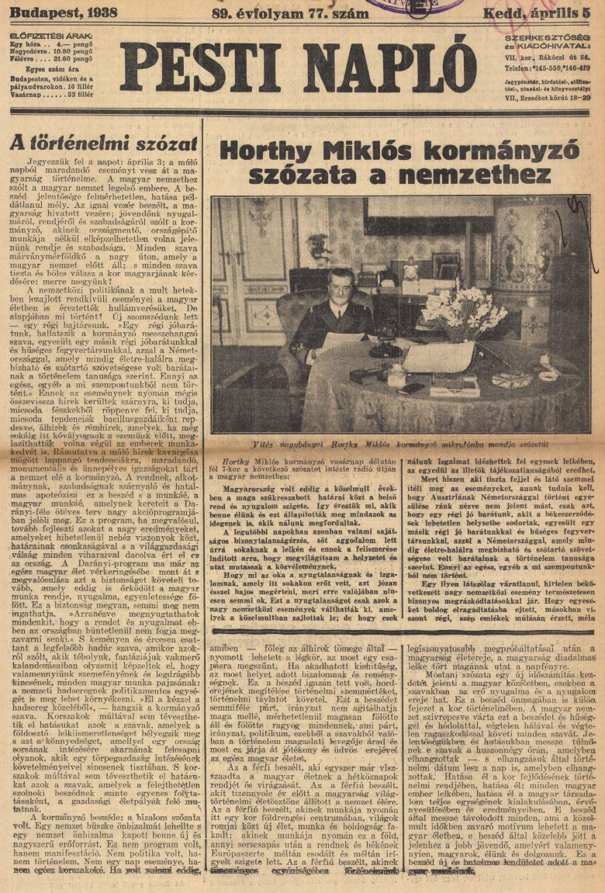
Rendszerstabilizációs törekvések IV.
Az 1938. április rádióbeszéd letisztázott változata A Pesti Napló tudósításának első része

Slide 13
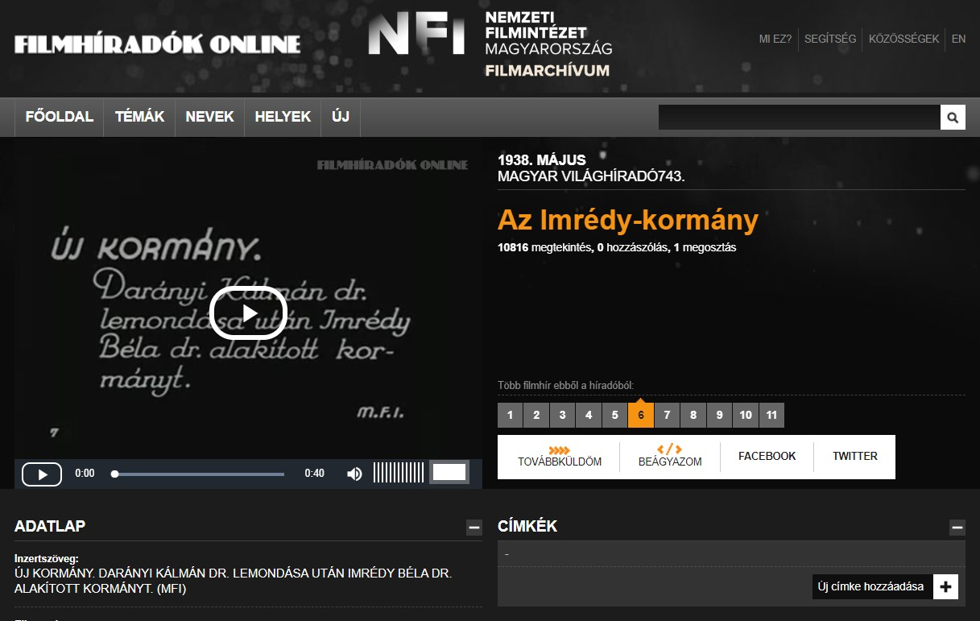
Az Imrédy-kormány kinevezése
Internetes elérés: https://filmhiradokonline.hu/watch.php?id=2797

Slide 14
Köszönöm szépen a figyelmet!

